Slide 1
基于VGG16模型的垃圾分类功能实现
邵晗琦

Slide 2
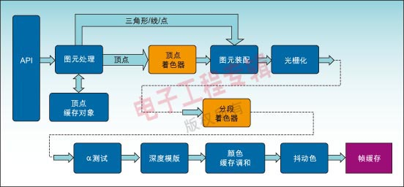
引言
OpenGL（开放式图形库）是由Khronos组织制定并维护的一种规范，被用于渲染2D，3D矢量图形，在OpenGL的规范中，严格规定了每个函数应该如何执行，如何输出。
在OpenGL中，被绘制的图像均位于3D空间中，因此需要一种方法，使3D坐标转化为可以在2D平面上显示的内容。这种方法在OpenGL中被称为图形渲染管线。

Slide 3
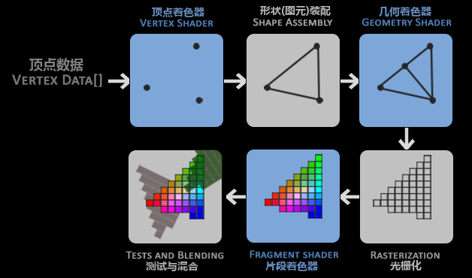
引言
图形渲染管线具有多个行动阶段，这些阶段是被高度专门化的，因此可以很容易的被并行执行。基于此，大多数显卡在GPU上位每个渲染管线的阶段都分配了一个处理核心，执行各自的小程序，而这些小程序就被称为着色器（Shader）
这些着色器为了满足不同开发者的需要，这些着色器都是可以被自由编辑替换的，而编写这些着色器的语言就被称为着色器语言（GLSL）。实现对着色器程序的在线编译
本文介绍的便是在OpenGL2.0以上规范的基础上，实现的一种离线着色器语言编译器。

Slide 4
背景分析
着色器API函数
二进制格式支持

Slide 5
着色器API
在OpenGL中包含两个着色器对象：顶点着色器和片段着色器通常使用着色器语言来处理两者的些许差别，并通过API函数管理两种着色器对象。
void glShaderSource( GLuint shader,GLsizei count, const GLchar** string, const GLint* length );
得到源代码后，通过glCompileShader()函数将给定的着色器对象源代码进行编译，并将其链接到需要使用的函数中。
顶点着色器和片段着色器

Slide 6
二进制格式支持
在OpenGL ES 2.0及更高的版本中，系统提供了着色语言的在线编译器帮助程序进行编译。
同时，作为替代选项，OpenGL也提供了对应的API函数作为对二进制图像的接口，这也是本文实现着色语言离线编译器的重要基础。
void glProgramBinary( GLuint program,GLenum binaryFormat, const void* binary,GLsizei length );
通过如上对API及二进制格式处理的分析，即可得出本文实现着色器语言离线编译系统的具体思路：首先将初始的数据通过处理转化为二进制信息，并将编译得到的结果输入程序中，转化为对应的顶点着色器和片段着色器形式，使之可以最终在GPU上进行执行，输出渲染结果。

Slide 7
设计与实现
在本文中，作者使用的是一些开源的语言编译器，通过现有的这些编译器系统，可以有效的生成出已编译的二进制图像、所有统一的变量位置和其他重要的数据信息。接下来，他们使用自己的特定二进制图像格式作为编译结果，输入运行核心中，通过glProgramBinary()函数解码这些信息，以实现GPU和状态变量的使用。

Slide 8
设计与实现
流程思路
使用OpenGL函数获取二进制图像
调用glGetProgramBinary
，存储编译完的二进制图像
使用glProgramBinary函数加载并测试

Slide 9
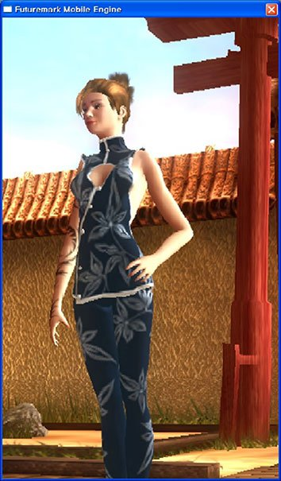
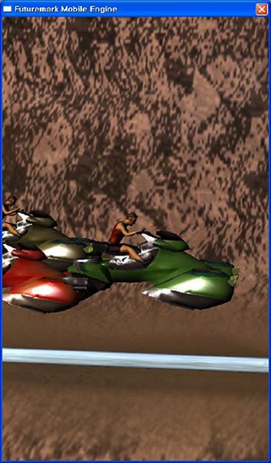
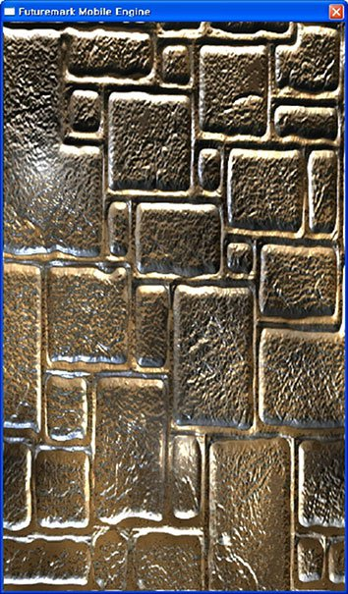
测试结果
可以处理包括#define，#praga，#version在内的所有ELSL预处理指令，
能对经过预处理操作的着色器语言代码进行语法和语义的检查，实现对着色器语言语句的完整编译和纠错。
还能对Ada-like风格的ESSL进行专门的语义检查。最终得到的编译成功率达到约97%。
(a) (b) (c)
图3-1(a)“Taeji”测试程序的屏幕截图， (b)“Hoverjet”测试程序的屏幕截图， (c)“Advanced World”测试程序的屏幕截图，
资料来源Rightware

Slide 10
THANKS

